Slide 1


云南大学《 开源GIS 》课程第二章
Python开发环境
罗 新
云南大学 地球科学学院
邮箱: xinluo_xin@ynu.edu.cn
地址：地球科学学院1327办公室

Slide 2
目录
一
Python安装
二
Miniconda与开发环境配置
三
VSCode介绍

Slide 3
一、Python安装

Slide 4
一、Python安装
1、Python开发环境概念
1）开发环境顾名思义是指程序员在编写代码时所使用的环境。配置开发环境目的在于最大程度提高程序员的开发效率。
2） Python开发环境一般包括1）电脑操作系统； 3）代码编辑器； 2）Python解释器；4）Python第三方软件包。
3） Python第三方软件包管理可用python内置的pip工具，以及python软件包管理工具conda。

Slide 5
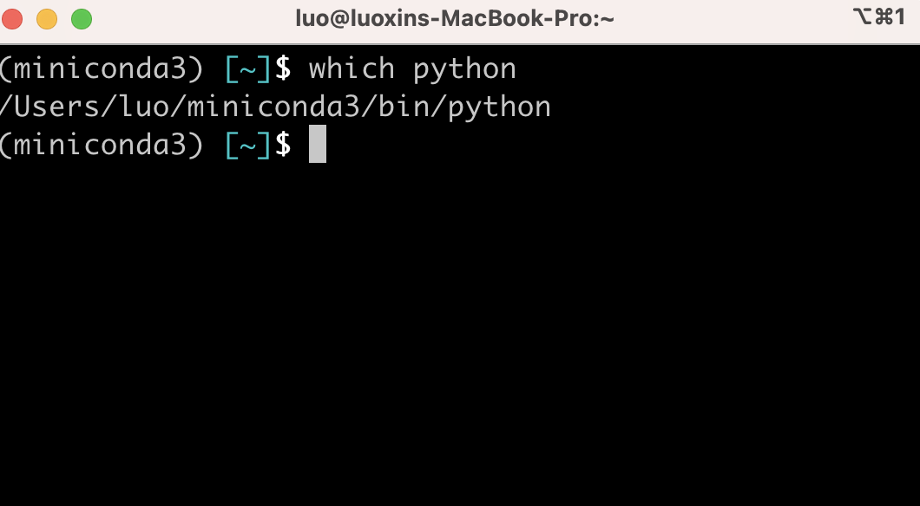
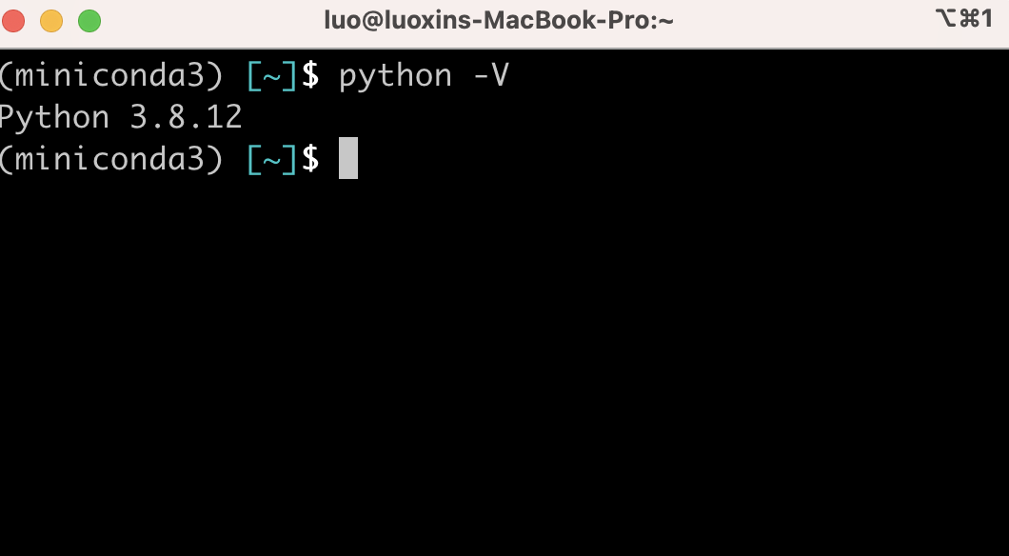
三、基于Python的开源软件开发环境配置
1、Python开发环境概念
1) 查看python路径命令：which python
2）python版本查看命令：python -V

Slide 6
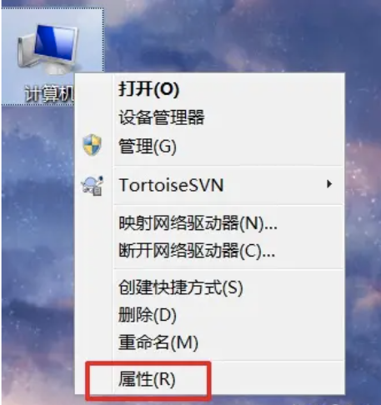
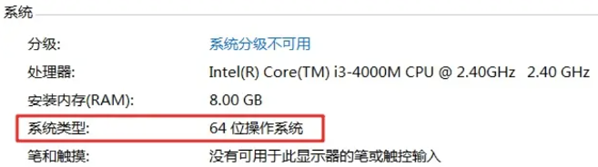
一、Python安装
Python安装（Windows）
检查电脑系统版本（右键计算机-属性）

Slide 7
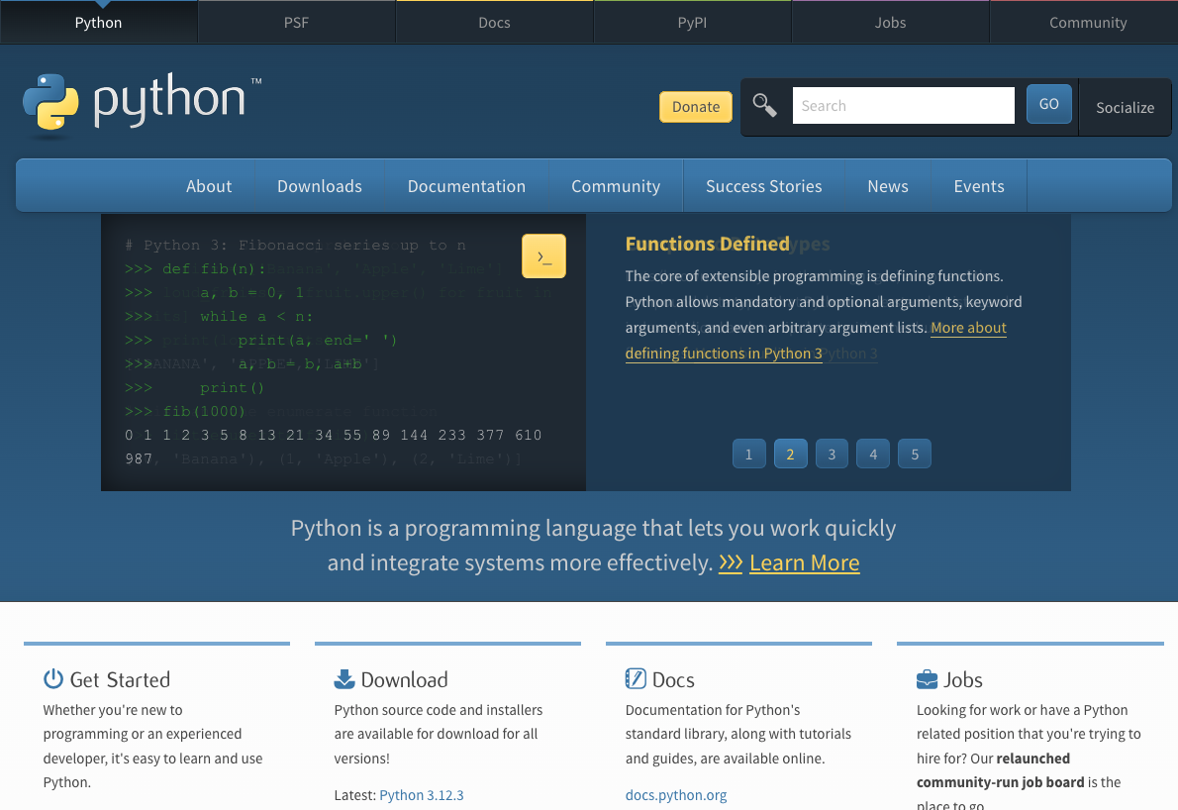
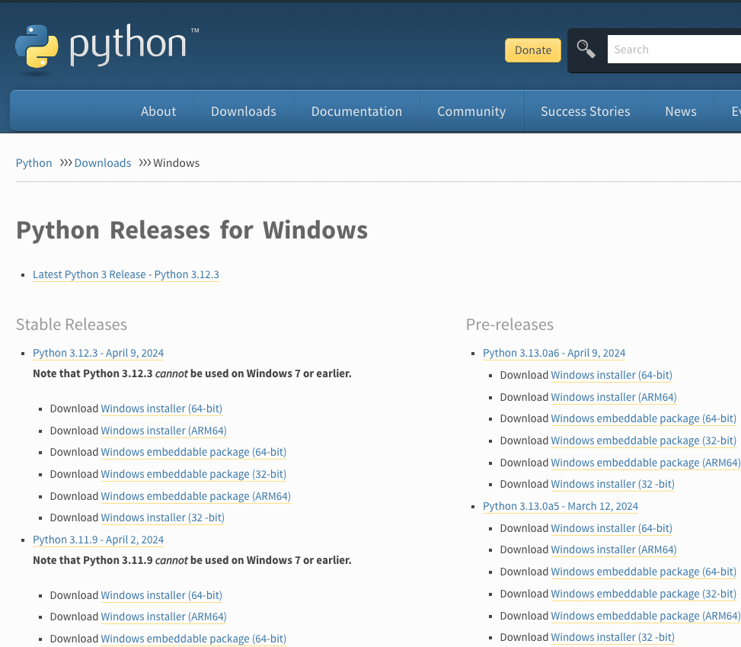
一、Python安装
Python安装（Windows）
Python下载官网： https://www.python.org/
选择下载版本

Slide 8
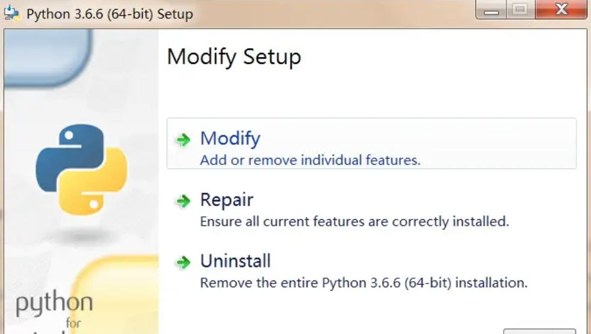
一、Python安装
Python安装（Windows）
表明已安装

Slide 9
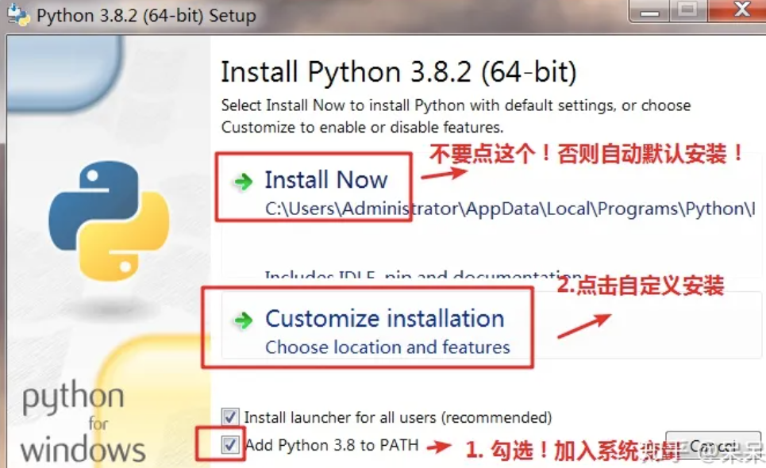
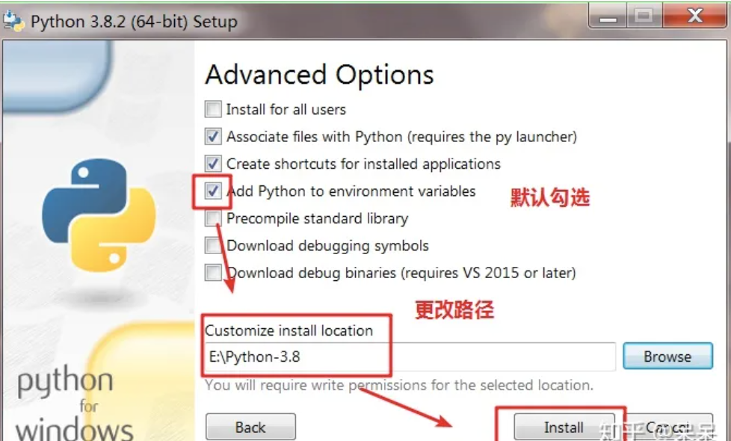
一、Python安装
Python安装（Windows）
默认安装/或自定义安装
自定义安装可设置安装路径等

Slide 10
一、Python安装
Python安装（Windows）
默认安装/或自定义安装
自定义安装可设置安装路径等

Slide 11
一、Python安装
Python安装（Windows）
常见问题
1. 无法启动此程序，可能是因为计算机中丢失 Python3x.dll。如果电脑安装有360软件，安装的时候会把 Python37.dll 当病毒进行删除，所以安装的 Python是不完整的，系统提示文件缺失。
解决办法：关掉360，卸载原来的 Python，重新安装
2. 无法启动此程序，可能是因为在安装时未选择将python安装路径添加至环境变量。
解决办法：手动将python安装路径添加至环境变量中系统变量。

Slide 12
三、基于Python的开源软件开发环境配置
Python安装检测
1) 查看python路径命令：which python
2）python版本查看命令：python -V
思考：当我们电脑上有不同版本的python时，如果修改运行时的python版本。

Slide 13
二、Miniconda与开发环境配置

Slide 14
三、基于Python的开源软件开发环境配置
2、Python第三方软件包
Anaconda简介：是一个广泛应用于计算科学（数据科学、机器学习、大数据处理和预测分析）的开源Python发行版本。Anaconda致力于简化软件包管理系统和部署。
Anaconda特点：
内置python，高度集成python数据科学生态；
拥有强大的包管理工具Conda；
可用超过1400个python数据科学库.

Slide 15
三、基于Python的开源软件开发环境配置
1、Python开发环境概念
1）miniconda 安装
进入miniconda官网，找到对应系统的miniconda最新版本安装包。
Windows系统安装：鼠标左键双击安装包文件。
Mac系统安装：bash Miniconda3-latest-MacOSX-x86_64.sh
Linux系统安装：bash Miniconda3-latest-Linux-x86_64.sh
安装后，查看conda版本命令：conda –V
进入conda环境命令：conda activate

Slide 16
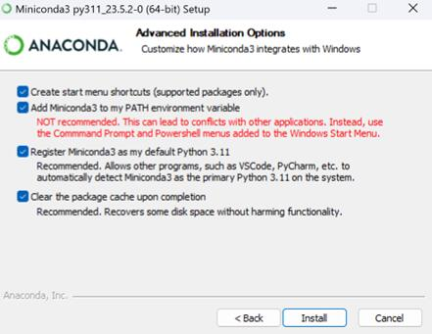
三、基于Python的开源软件开发环境配置
1、Python开发环境概念
1）miniconda 安装

Slide 17
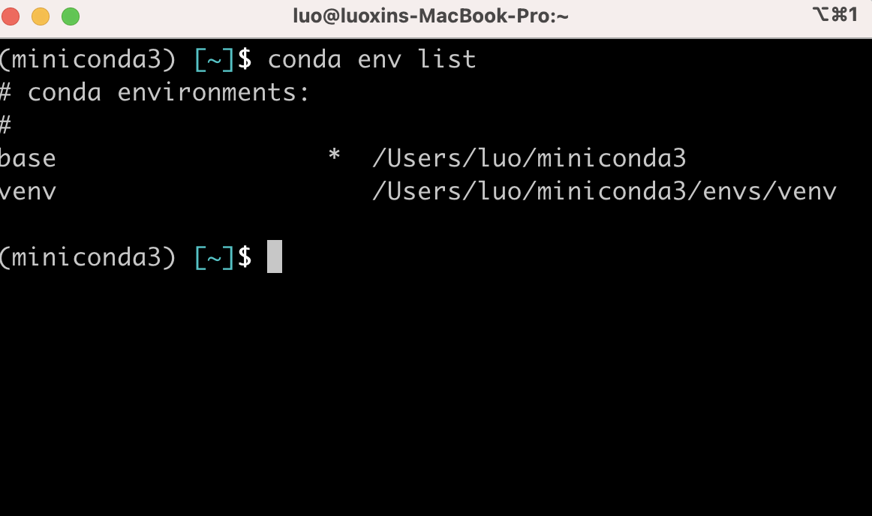
三、基于Python的开源软件开发环境配置
1、Python开发环境概念
2）利用conda创建虚拟环境
当需要同时开发多个项目，而不同项目所需开发环境不同，就需要分别创建不同的虚拟环境。
查看虚拟环境信息命令：conda env list

Slide 18
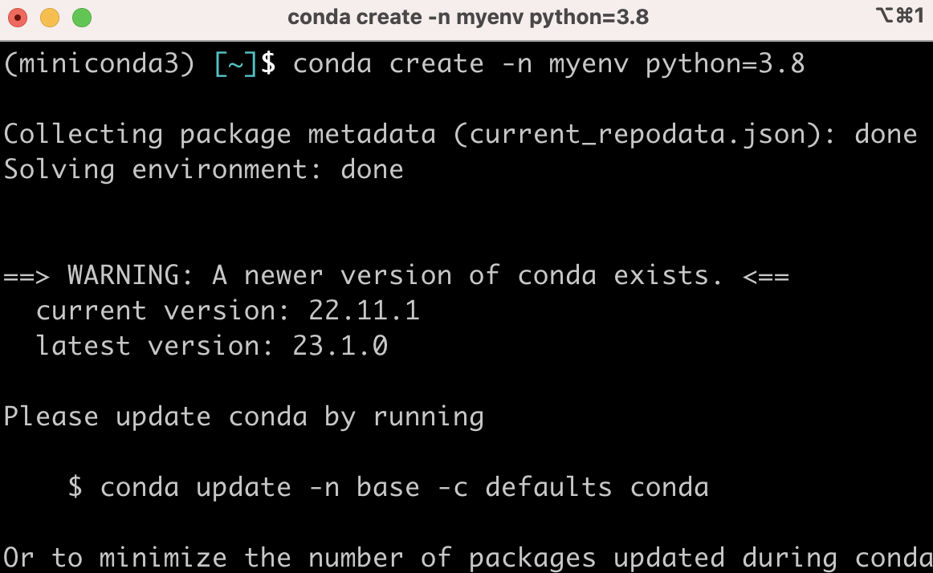
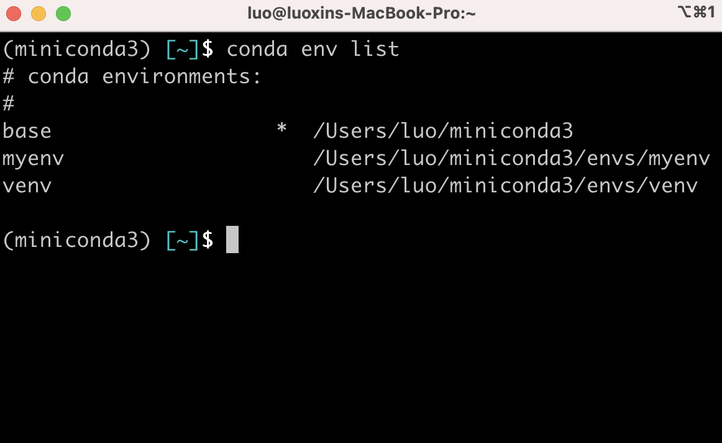
三、基于Python的开源软件开发环境配置
1、Python开发环境概念
2）利用conda创建虚拟环境
当需要同时开发多个项目，而不同项目所需开发环境不同，就需要分别创建不同的虚拟环境。
创建名为myenv，python版本为3.9的虚拟环境命令：
conda create -n myenv python=3.9
查看虚拟环境信息

Slide 19
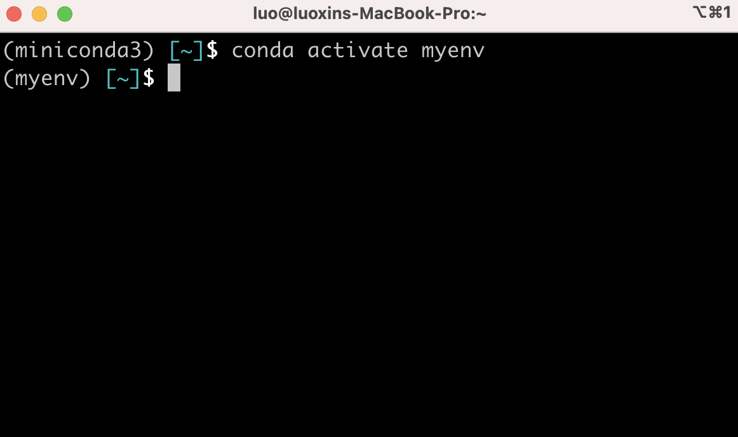
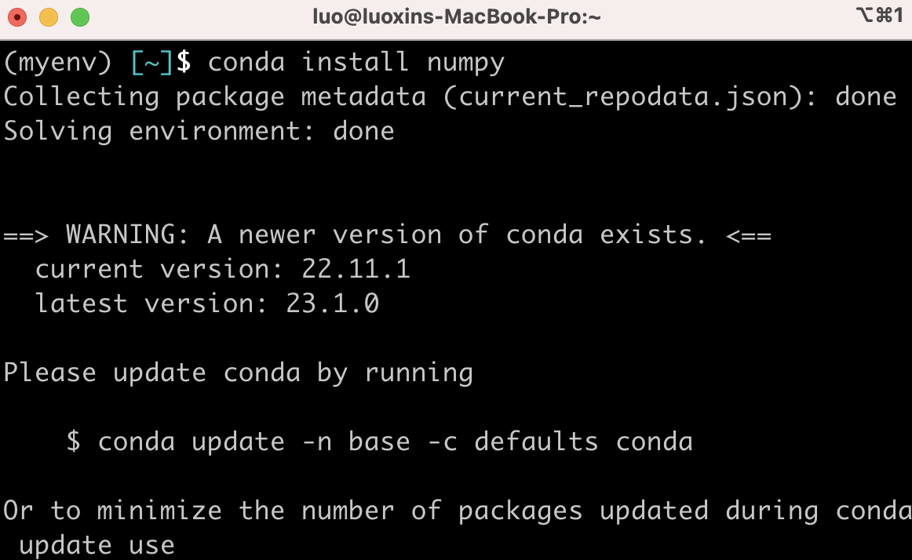
三、基于Python的开源软件开发环境配置
1、Python开发环境概念
2）利用conda创建虚拟环境
当需要同时开发多个项目，而不同项目所需开发环境不同，就需要分别创建不同的虚拟环境。
进入myenv环境：conda activate myenv
在myenv环境中安装numpy：conda install numpy

Slide 20
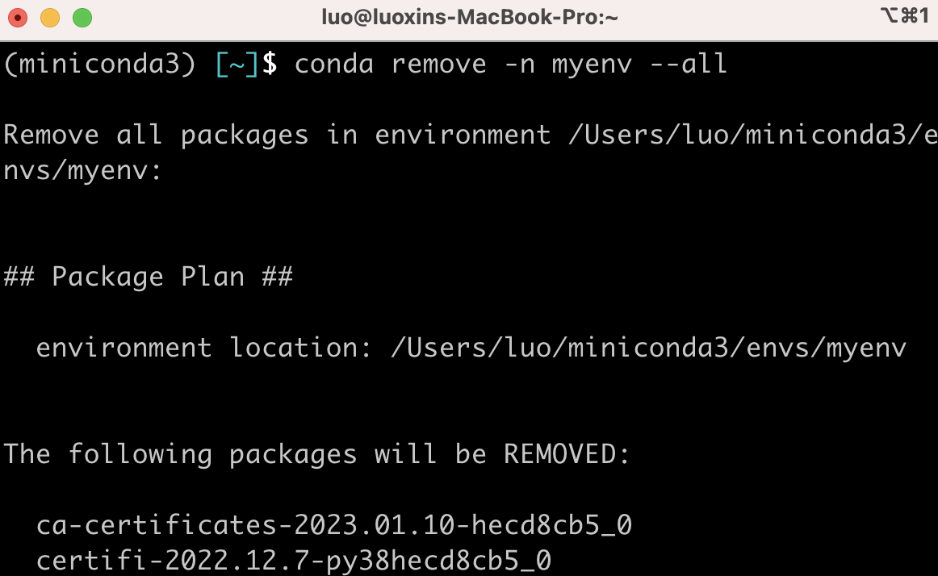
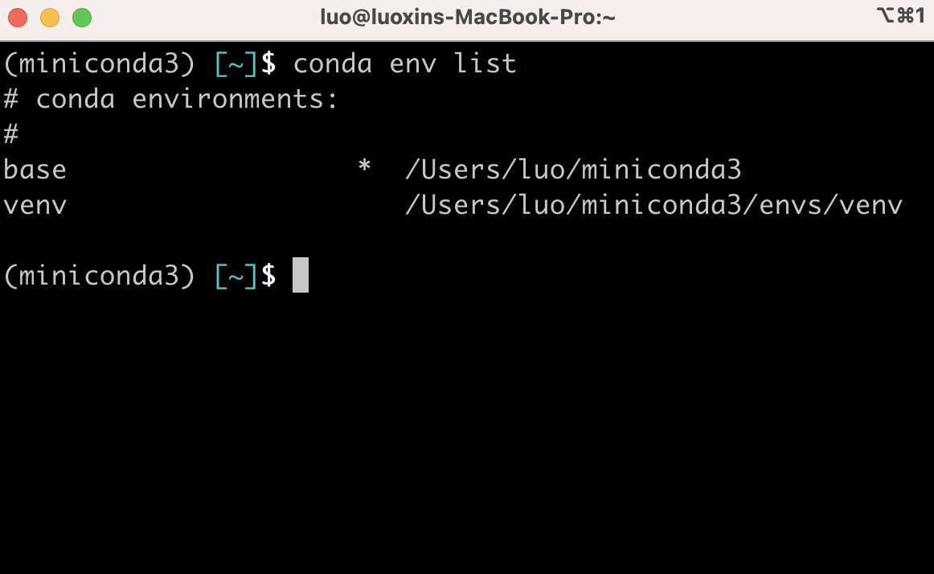
三、基于Python的开源软件开发环境配置
1、Python开发环境概念
2）利用conda创建虚拟环境
当需要同时开发多个项目，而不同项目所需开发环境不同，就需要分别创建不同的虚拟环境。
退出myenv环境：conda deactivate
删除myenv环境：conda remove -n myenv –all
查看虚拟环境信息

Slide 21
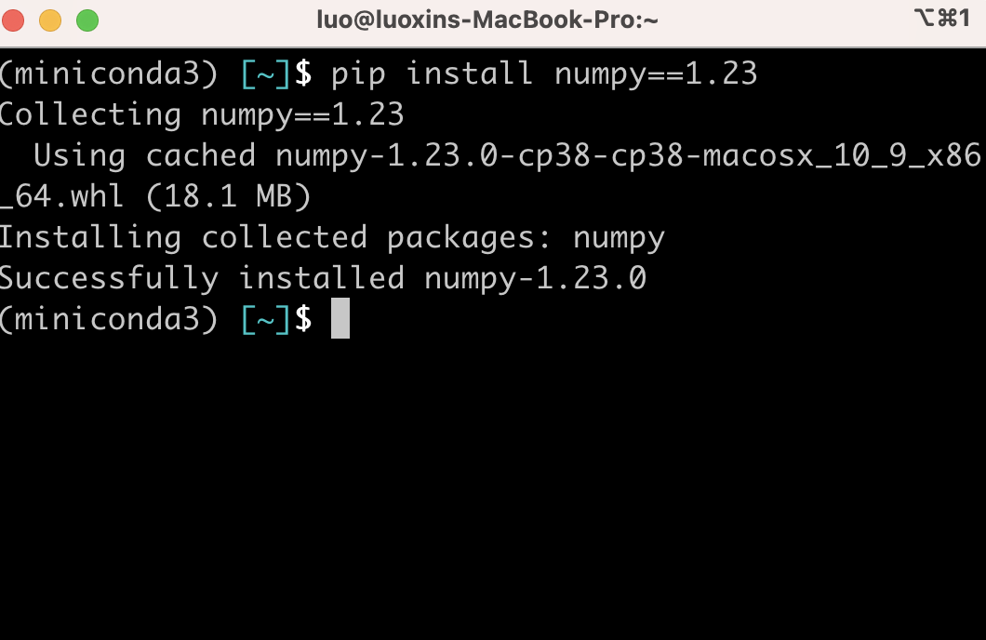
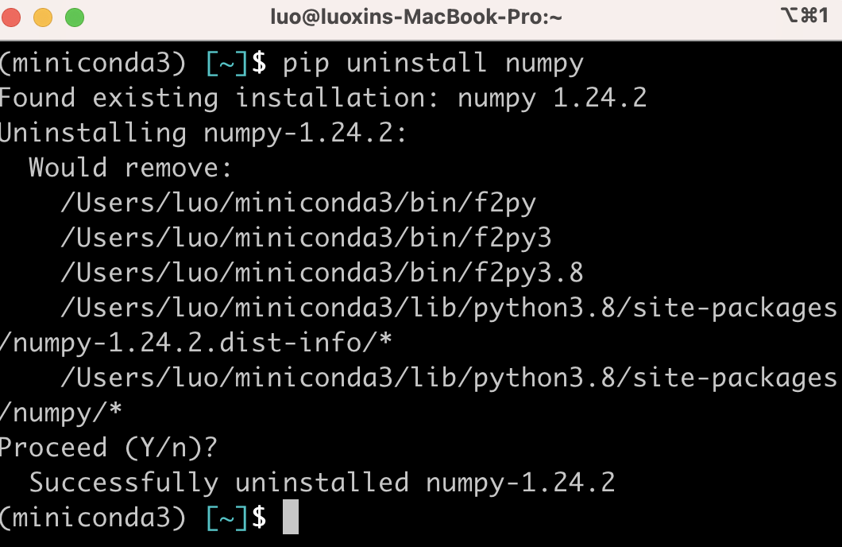
二、Miniconda与开发环境配置
1、Python原生库管理工具-pip
pip install: 不检查兼容性
conda install: 检查库之间兼容性
pip安装命令（以安装numpy为例）：pip install numpy
pip卸载命令（以卸载numpy为例）：pip uninstall numpy

Slide 22
三、VSCode介绍

Slide 23
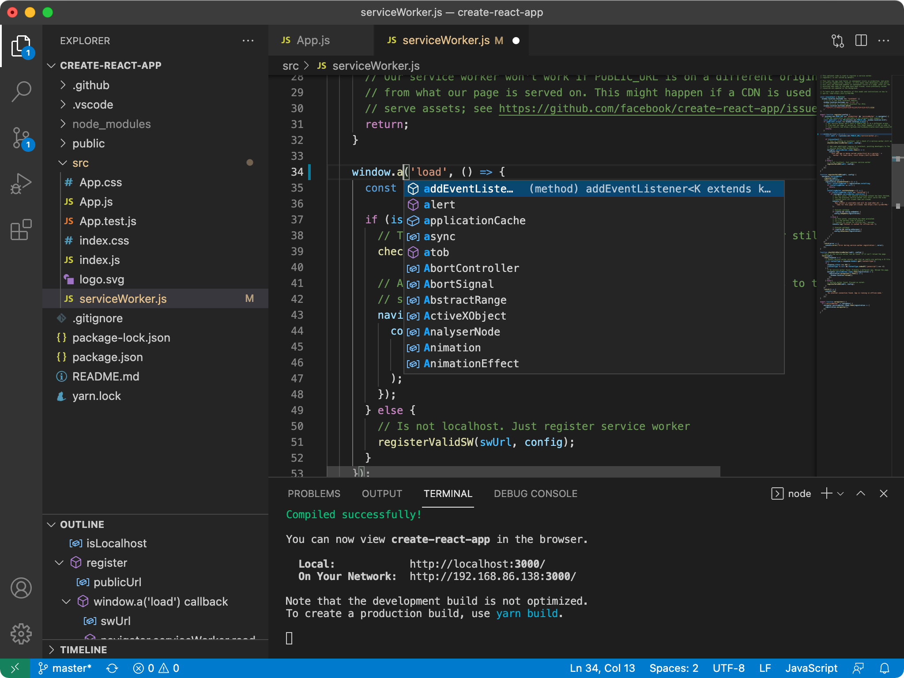
二、开源软件开发工具
1、代码编辑器VSCode。
VSCode (Visual Studio Code)是一款由微软开发且跨平台的开源代码编辑器。该软件支持语法高亮、代码自动补全、代码重构功能，并且内置了命令行工具和Git 版本控制系统。用户可以更改主题和键盘快捷方式实现个性化设置，也可以通过内置的扩展程序商店安装扩展以拓展软件功能。

Slide 24
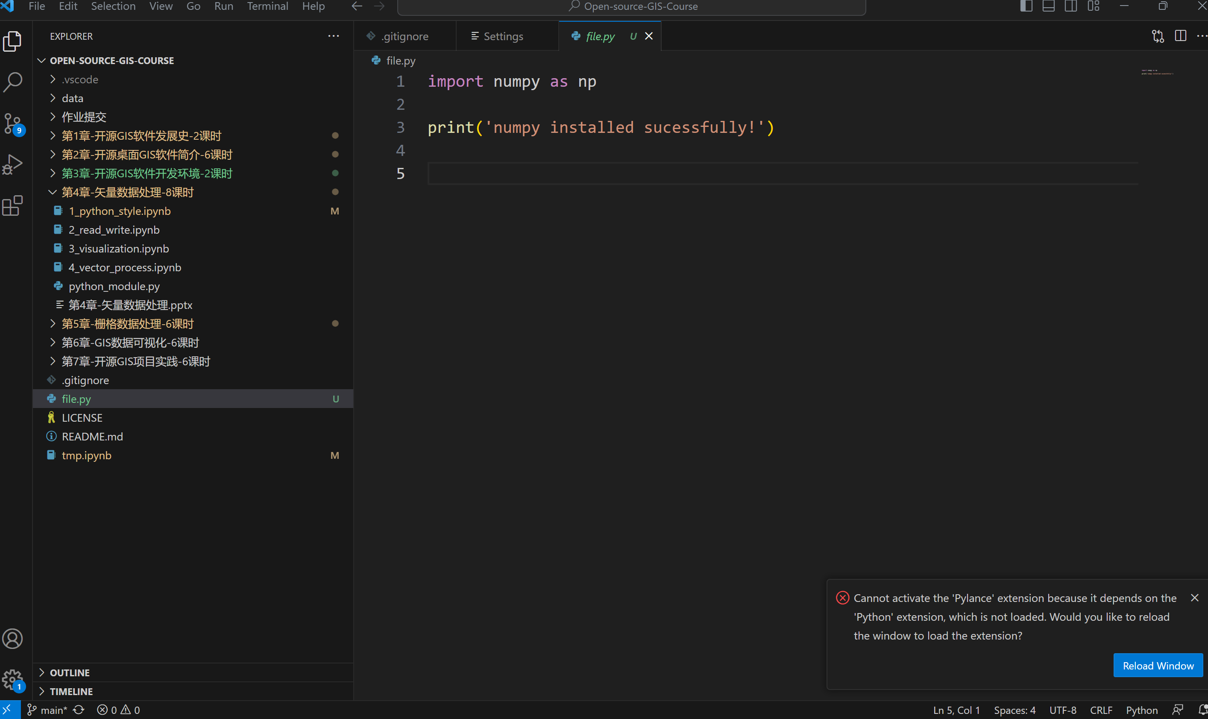
二、开源软件开发工具
1、代码编辑器VSCode。
插件库
插件报错提醒
软件更新提醒

Slide 25
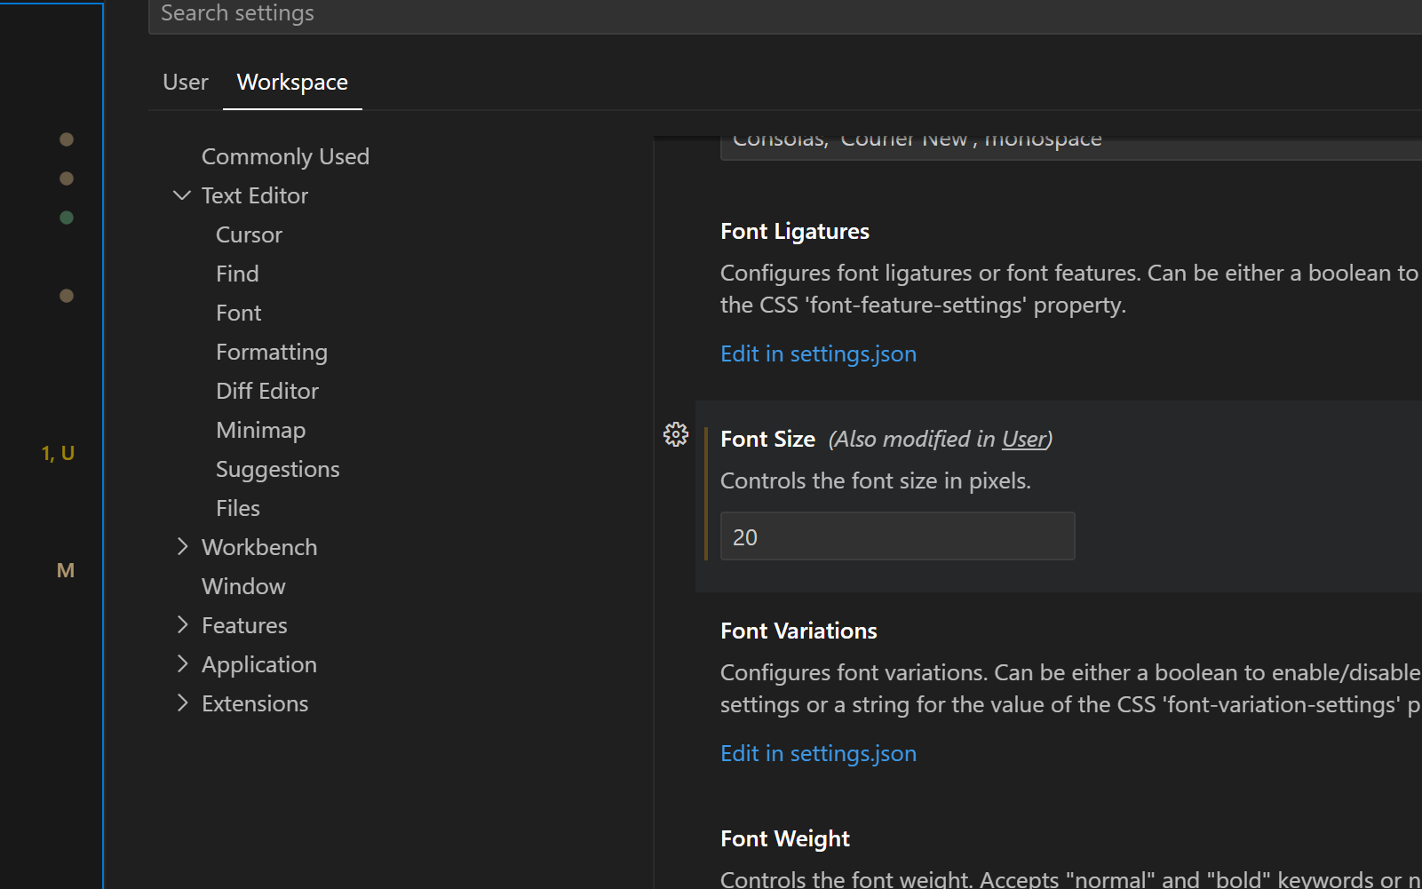
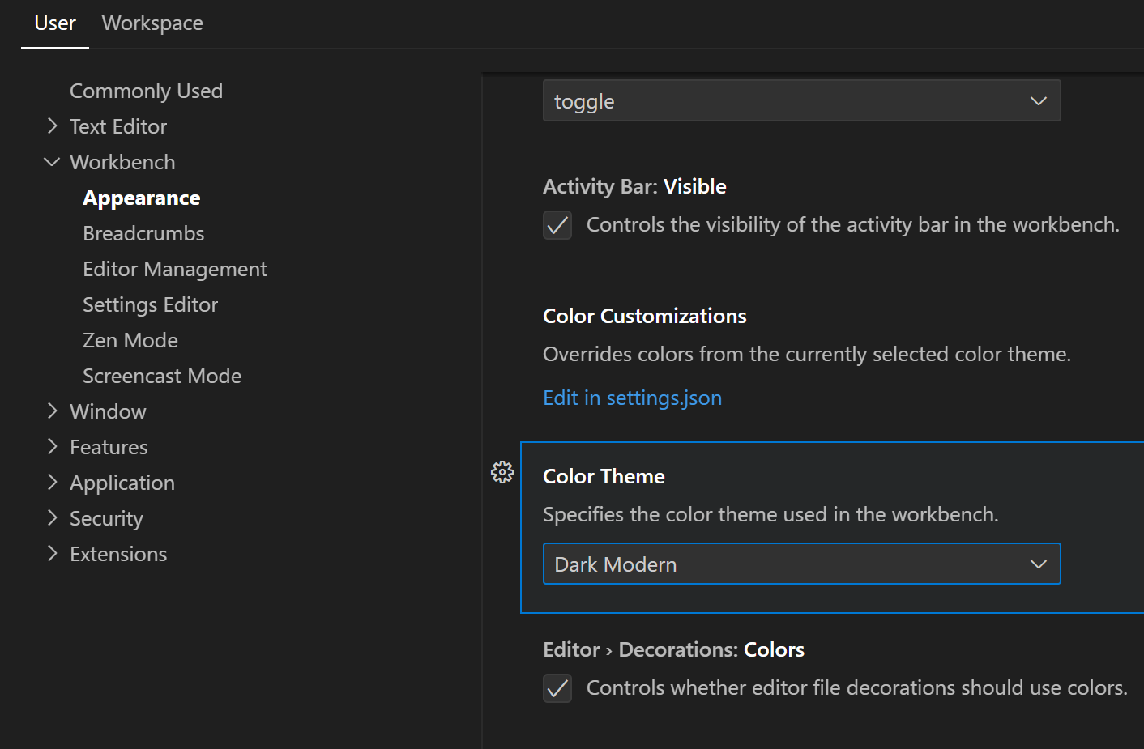
二、开源软件开发工具
1、代码编辑器VSCode。
代码字号
编辑器颜色
修改notebook文件根目录: User/Extensions/Jupyter/Notebook File Root.
${fileDirname} -> ${workspaceFolder}

Slide 26
二、开源桌面GIS软件软件简介
课后练习
练习利用Anaconda开源软件管理包进行python开发环境配置。
设置VSCode软件

